Slide 1
Desarrollo de un Sistema de Control Escolar para la Escuela Bilingüe Sangay combinando las metodologías Scrum y Xtreme Programming.
Autores: Ana Lucia Chávez
José Tenorio
Director: Ing. César Villacis
Codirector: Ing. Tatiana Gualotuña
Sangolqui, 06 Julio del 2012

Slide 2
Introducción
AGENDA
Introducción
Objetivos
Alcance
Problema y solución
Herramientas
Arquitectura
Metodología
Desarrollo del Proyecto
Presentación del sistema
Conclusiones
Recomendaciones

Slide 3
INTRODUCCIÓN
Los avances tecnológicos que se han generado a través de la informática han causado un gran impacto social en las instituciones educativas; es por ello que muchas de estas, se han adaptado a los cambios y han visto la necesidad de automatizar sus procesos.
El manejo de un sistema de control escolar es importante para los planes de cualquier institución educativa, actualmente se considera un medio eficaz para agilizar los procedimientos que en ella se desarrollan.

Slide 4
Objetivos
AGENDA
Introducción
Objetivos
Alcance
Problema y solución
Herramientas
Arquitectura
Metodología
Desarrollo del Proyecto
Presentación del sistema
Conclusiones
Recomendaciones

Slide 5
OBJETIVOS
Objetivo general
Desarrollar un Sistema de Control Escolar para la Escuela Bilingüe Sangay combinando las metodologías SCRUM con Xtreme Programming, para administrar y controlar la información de los estudiantes de forma automatizada por el usuario final.

Slide 6
OBJETIVOS
Objetivos específicos
1
Revisar el marco teórico referente a las metodologías Scrum y Xtreme Programming para el desarrollo de sistemas de información.
2
Realizar la especificación de requerimientos del sistema de control escolar aplicando la norma IEEE830.
3
Realizar la planificación del sistema utilizando la metodología Scrum.
Aplicar las metodologías Scrum y Xtreme Programming para el desarrollo e implementación del sistema.
4
Notes:
Reducir el tiempo promedio en los procesos de inscripción y matriculación a los estudiantes, a fin de disminuir los costos del tiempo del personal administrativo dedicado a estas tareas.
Disminuir la cantidad de reclamos realizados por mal cálculo de las notas y promedios
Diseñar un sistema que sea amigable, eficiente y fácil de acceso en su manejo.
Tener trazabilidad en la información correspondiente a la inscripción, matrícula y calificaciones de los alumnos

Slide 7
Alcance
AGENDA
Introducción
Objetivos
Alcance
Problema y solución
Herramientas
Arquitectura
Metodología
Desarrollo del Proyecto
Presentación del sistema
Conclusiones
Recomendaciones

Slide 8
ALCANCE
Módulos
Administrativo – Seguridad
Alumnos
Docentes
Calendario y Horarios
Informes y Consultas

Slide 9
Problema y solución
AGENDA
Introducción
Objetivos
Alcance
Problema y solución
Herramientas
Arquitectura
Metodología
Desarrollo del Proyecto
Presentación del sistema
Conclusiones
Recomendaciones

Slide 10
PROBLEMA
DEFINICIÓN DEL PROBLEMA
En la escuela Bilingüe Sangay no existe un registro digitalizado de notas, lista de estudiantes, evaluaciones, exámenes finales, lo que ha generado un problema en la obtención de la información, pues el manejo manual genera errores y malestar en los estudiantes y padres de familia.

Slide 11
SOLUCIÓN
SICOES SANGAY (Sistema de Control Escolar), es una solución integral que permite a la institución optimizar las operaciones, con la finalidad de simplificar procesos para una mejor labor dentro del plantel, cubriendo las necesidades de información académica y administrativa. Su principal objetivo es centralizar y automatizar los procesos de matriculación, inscripción, registro de asistencia, registro de notas, etc.

Slide 12
Herramientas
AGENDA
Introducción
Objetivos
Alcance
Problema y solución
Herramientas
Arquitectura
Metodología
Desarrollo del Proyecto
Presentación del sistema
Conclusiones
Recomendaciones

Slide 13
HERRAMIENTAS
ID de Desarrollo
Es un entorno de desarrollo integrado de código abierto. Desarrollo de aplicaciones Java.
Tiene pruebas unitarias con JUnit
Control de versiones con Subversion
Asistentes (wizards) para creación de proyectos, clases, tests, etc

Slide 14
HERRAMIENTAS
Base de Datos
Open Source
Velocidad al realizar las operaciones, lo que le hace uno de los gestores con mejor rendimiento.
Facilidad de configuración e instalación.

Slide 15
HERRAMIENTAS
Servidor de Aplicaciones
Servidor de aplicaciones J2EE
Se puede utilizar en cualquier Sistema Operativos
Manejo y desempeño en la utilización de EJB

Slide 16
HERRAMIENTAS
Framework
Framework de interfaz de usuario para aplicaciones JEE
Poderosa para diseñar y simplificar el desarrollo de las aplicaciones web in JAVA.
Brinda una separación clara entre el comportamiento y la presentación.

Slide 17
HERRAMIENTAS
Framework
Objetivo facilitar la persistencia de objetos.
Java Hibernate Annotations .
Permite a la aplicación manipular la base de datos a través de los objetos.

Slide 18
AGENDA
Arquitectura
Introducción
Objetivos
Alcance
Problema y solución
Herramientas
Arquitectura
Metodología
Desarrollo del Proyecto
Presentación del sistema
Conclusiones
Recomendaciones

Slide 19
ARQUITECTURA

Slide 20
AGENDA
Metodología
Introducción
Objetivos
Alcance
Problema y solución
Herramientas
Arquitectura
Metodología
Desarrollo del Proyecto
Presentación del sistema
Conclusiones
Recomendaciones

Slide 21
METODOLOGÍA SCRUM
SCRUM es una metodología ágil de gestión de proyectos.
Ideal para proyectos con un rápido cambio de requerimientos.
Desarrollo de software es por medio de iteraciones (Sprints).
Gran protagonismo de reuniones a lo largo del proyecto.

Slide 22
ROLES SCRUM
Solo existen tres roles dentro de Scrum
Product Owner
ScrumMaster
Scrum Team

Slide 23
Dueño del Producto
Dueño del Producto
Scrum Master
Equipo
Representa a todos los interesados en el producto final.
Marca las prioridades del producto
Lleva el control de las estimaciones
Definir la funcionalidad del producto
Decidir las fechas de liberación y el contenido (release)
Aceptar o rechazar el producto
1
2
3

Slide 24
Scrum Master
Dueño del Producto
Scrum Master
Equipo
Responsable del proceso de Scrum.
Incorporación de Scrum en la cultura de la organización.
Asegura el cumplimiento de los roles y responsabilidades.
Formación y entrenamiento en el proceso.
1
2
3

Slide 25
Scrum Team
Dueño del Producto
Scrum Master
Equipo
Debe transformar las tareas del Sprint Backlog en un incremento de funcionalidad en el software.
Desarrollar el producto con calidad.
Auto-gestionado
Auto-organizado.
Multi-funcional
No mayor a ocho elementos.
1
2
3

Slide 26
Artefactos Scrum
Scrum define una pequeña cantidad de artefactos para el seguimiento del proyecto y control de las actividades asociadas al sprint.
Product Backlog
Sprint Backlog
Gráfica de progreso
Notes:
Product Backlog
Mantenido y priorizado por el Product Owner
Documento dinámico que incorpora constantemente las necesidades del sistema
Se mantiene durante todo el ciclo de vida
Sprint Backlog
Es recomendable que las tareas tengan una duración entre 4 y 16 hrs., en caso de tareas mayores deben intentar descomponerse en sub-tareas de ese rango de tiempo.
Grafica de Progreso
Es una herramienta para gestionar y seguir el trabajo de cada sprint y representa gráficamente el avance del sprint

Slide 27
Reunión de Planificación del Sprint
Reunión de Planificación del Sprint
Reunión Scrum
Reunión de Revisión del Sprint
Reunión que se realiza al inicio del ciclo Sprint.
Se hace conjuntamente con el Propietario del producto el Scrum Master y el equipo Scrum.
Seleccionar qué trabajo se hará.
1
2
3

Slide 28
Reunión Scrum
Reunión de Planificación del Sprint
Reunión Scrum
Reunión de Revisión del Sprint
Reunión diaria, informal, interactiva, ágil de no mas de 30 minutos.
Primera actividad del día
Todos los miembros del equipo acuden
Que trabajo se ha realizado desde la reunión anterior.
Trabajo que se va a hacer hasta la próxima reunión.
Impedimentos que deben solventarse para proseguir con el trabajo.
1
2
3

Slide 29
Sprint Review
Reunión de Planificación del Sprint
Reunión Scrum
Reunión de Revisión del Sprint
Se realiza al final de cada Sprint.
Revisar el trabajo que fue completado y no completado.
Presentar el trabajo completado a los interesados (“demo”).
1
2
3

Slide 30
METODOLOGÍA XP
Esta orientado hacia quien produce y usa el software ( retroalimentación continua cliente y desarrollador).
Reduce el costo del cambio en todas las etapas del ciclo de vida del sistema.
Desarrollo incremental y continuo para responder a los cambios.
Gran protagonismo de reuniones a lo largo del proyecto.

Slide 31
PRACTICAS XP
Practicas XP que se usaron en el desarrollo del proyecto
Diseño Simple
Pruebas
Integración Continua
Refactorización
Programación por Parejas

Slide 32
Diseño Simple
Diseño Simple
Implementar la solución más simple que pueda funcionar
La complejidad innecesaria y el código extra debe ser removido inmediatamente
No agregar nuevas funcionalidades antes de que sean agendadas
Pruebas
Integración Continua
Refactorización
Programación por Parejas
1
2
3
4
5

Slide 33
Pruebas - Tests
Diseño Simple
Pruebas
Integración Continua
Refactorización
Programación por Parejas
La producción de código está dirigida por las pruebas unitarias
Las pruebas unitarias son establecidas antes de escribir el código y son ejecutadas constantemente ante cada modificación del sistema
Otros desarrolladores podrán ver cómo usar el código observando las pruebas
1
2
3
4
5

Slide 34
Integración Continua
Diseño Simple
Pruebas
Integración Continua
Cada pieza de código es integrada en el sistema una vez que esté lista.
Así, el sistema puede llegar a ser integrado y construido varias veces en un mismo día
Es una forma de que todo el mundo esté trabajando con casi la última versión
Evita o detecta antes los problemas de compatibilidad
Refactorización
Programación por Parejas
1
2
3
4
5

Slide 35
Refactorización
Diseño Simple
Pruebas
Integración Continua
Refactorización
Es una actividad constante de reestructuración del código con el objetivo de remover duplicación de código, mejorar su legibilidad, simplificarlo y hacerlo más flexible para facilitar los posteriores cambios
Mejora la estructura interna del código sin alterar su comportamiento externo
Nos ahorra tiempo e incrementa la calidad
Programación por Parejas
1
2
3
4
5

Slide 36
Programación por Parejas
Diseño Simple
Pruebas
Integración Continua
Refactorización
Incrementa la calidad del software sin impactar el tiempo para cumplir lo prometido
Muchos errores son detectados conforme son introducidos en el código
Los diseños son mejores y el tamaño del código menor
Los problemas de programación se resuelven más rápido
Se posibilita la transferencia de conocimientos de programación entre los miembros del equipo
Varias personas entienden las diferentes partes del sistema
Los programadores conversan mejorando así el flujo de información y la dinámica del equipo
Programación por Parejas
1
2
3
4
5

Slide 37
AGENDA
Introducción
Objetivos
Alcance
Problema y solución
Herramientas
Arquitectura
Metodología
Desarrollo del Proyecto
Presentación del sistema
Conclusiones
Recomendaciones
Desarrollo del Proyecto

Slide 38
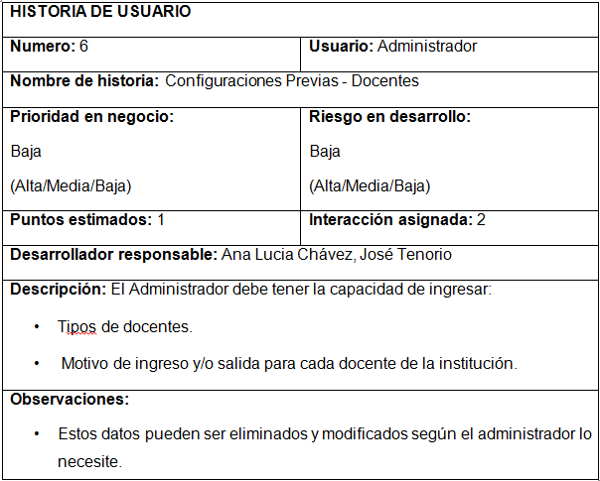
Historias de Usuario
Técnica para especificar los requerimientos.
Son tarjetas de papel.
Debe ser lo suficientemente comprensible y delimitada para que los programadores puedan implementarla en unas semanas.

Slide 39
Desarrollo del Proyecto
Pila del Producto

Slide 40
Planificación del Sprint
Planificación del Sprint
Pila de Producto
Priorización
Objetivo del Sprint
Capacidad del Equipo
Analizar y evaluar la Pila de Producto
Seleccionar el objetivo del Sprint
Tecnología
Planificación
Pila de Tareas
Decidir cómo alcanzar el objetivo del Sprint
Crear la Pila de Tareas en base a los temas de la Pila de Producto (Historias de usuarios)
Estimar la Pila de Tareas en horas

Slide 41
Desarrollo del Proyecto
Pila del Producto
Pila de Tareas

Slide 42
Desarrollo del Proyecto
Sprint
24
Horas
2 a 4
Semanas
Pila del Producto
Pila de Tareas
Diseño Simple
Testing
Refactorizar
Programación en Parejas
Integración Continua

Slide 43
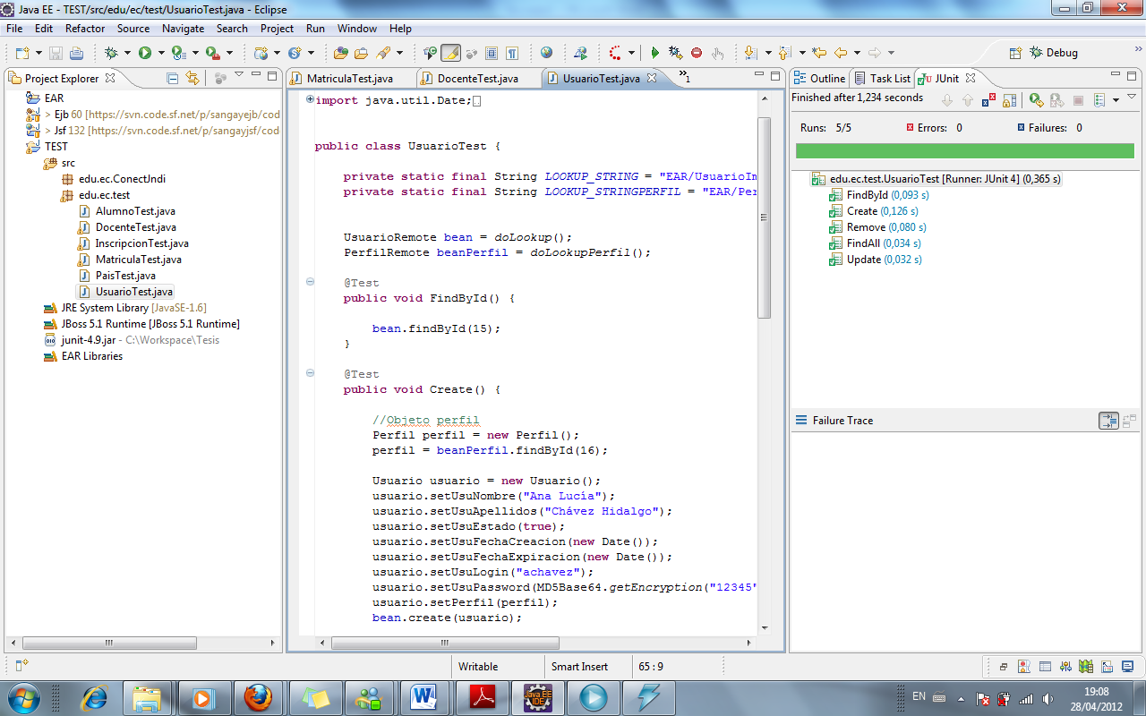
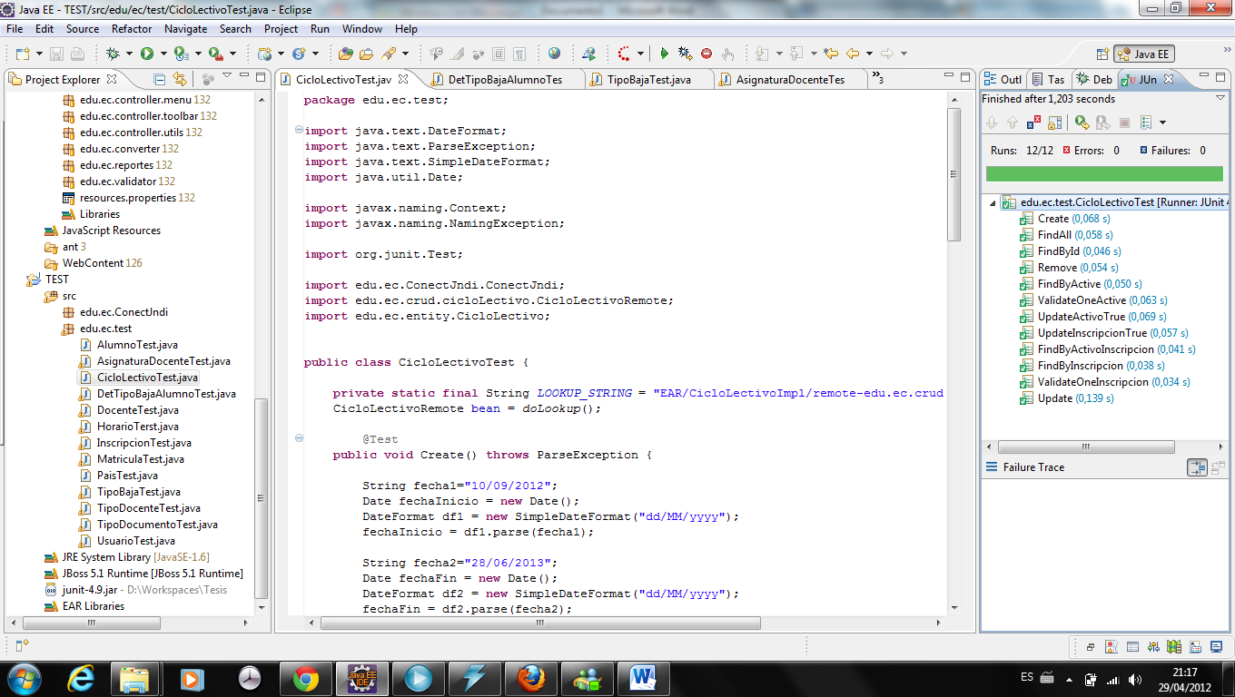
Desarrollo del Proyecto
Pruebas Test Driven Development

Slide 44
Desarrollo del Proyecto
Sprint
24
Horas
2 a 4
Semanas
Pila del Producto
Pila de Tareas
Incremento
Diseño Simple
Testing
Refactorizar
Programación en Parejas
Integración Continua

Slide 45
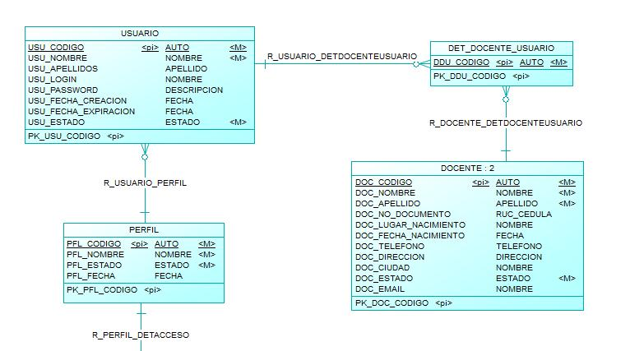
Desarrollo del Proyecto
Modelo entidad relación – Módulo de seguridad

Slide 46
AGENDA
Introducción
Objetivos
Alcance
Problema y solución
Herramientas
Arquitectura
Metodología
Desarrollo del Proyecto
Presentación del sistema
Conclusiones
Recomendaciones
Presentación del sistema

Slide 47
PRESENTACIÓN DEL SISTEMA
El sistema ha sido desarrollado con el fin de automatizar, optimizar e integrar los procesos administrativos como: Ingreso de alumnos, inscripción, matriculación, ingreso de notas y generación de reportes.
SICOES Sangay es una aplicación multiplataforma y está orientada a la web.
Mejor Atención al Cliente (alumnos, padres de familia).

Slide 48
PRESENTACIÓN DEL SISTEMA

Slide 49
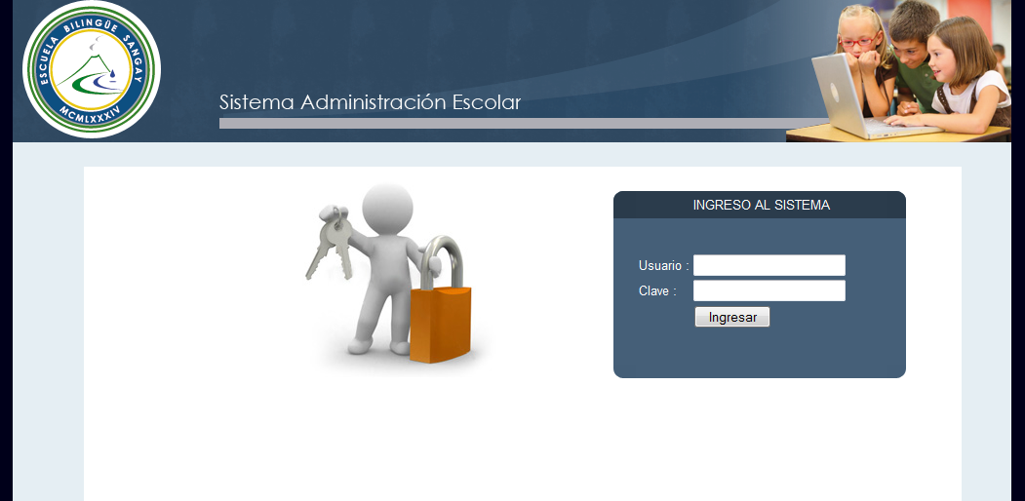
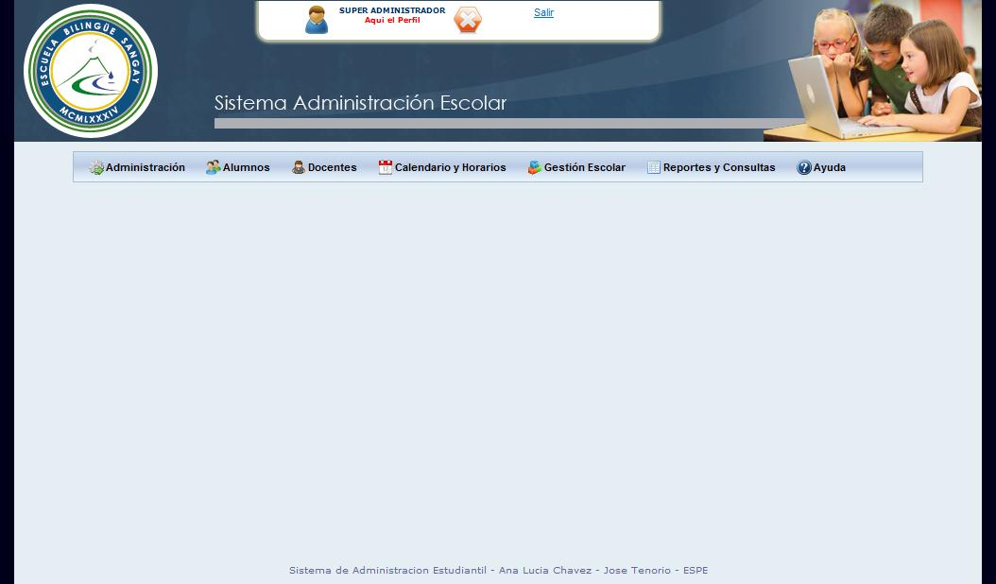
PRESENTACIÓN DEL SISTEMA

Slide 50
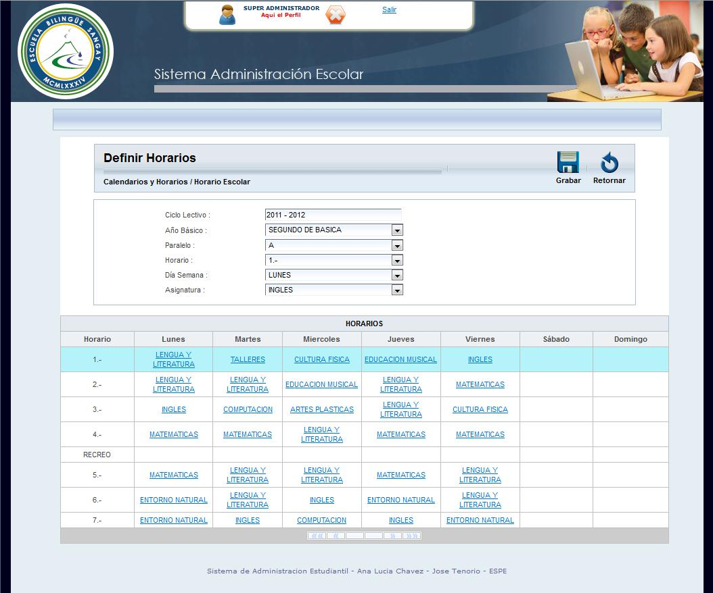
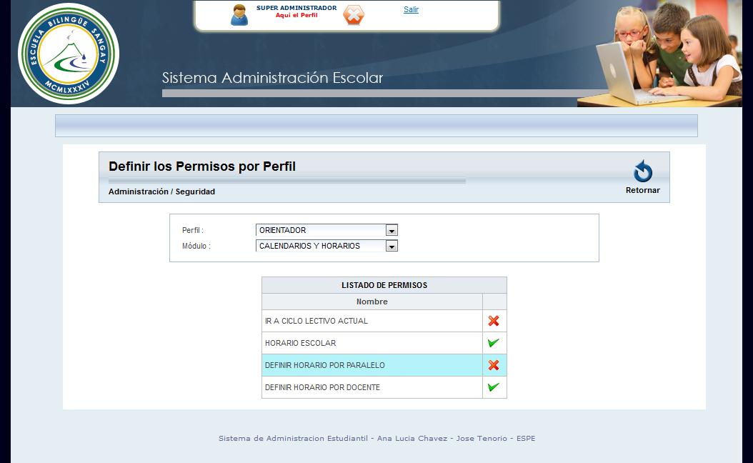
PRESENTACIÓN DEL SISTEMA
Creación de Horario

Slide 51
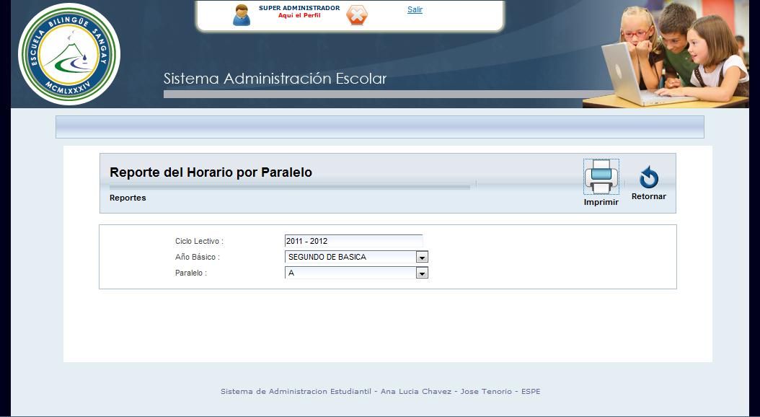
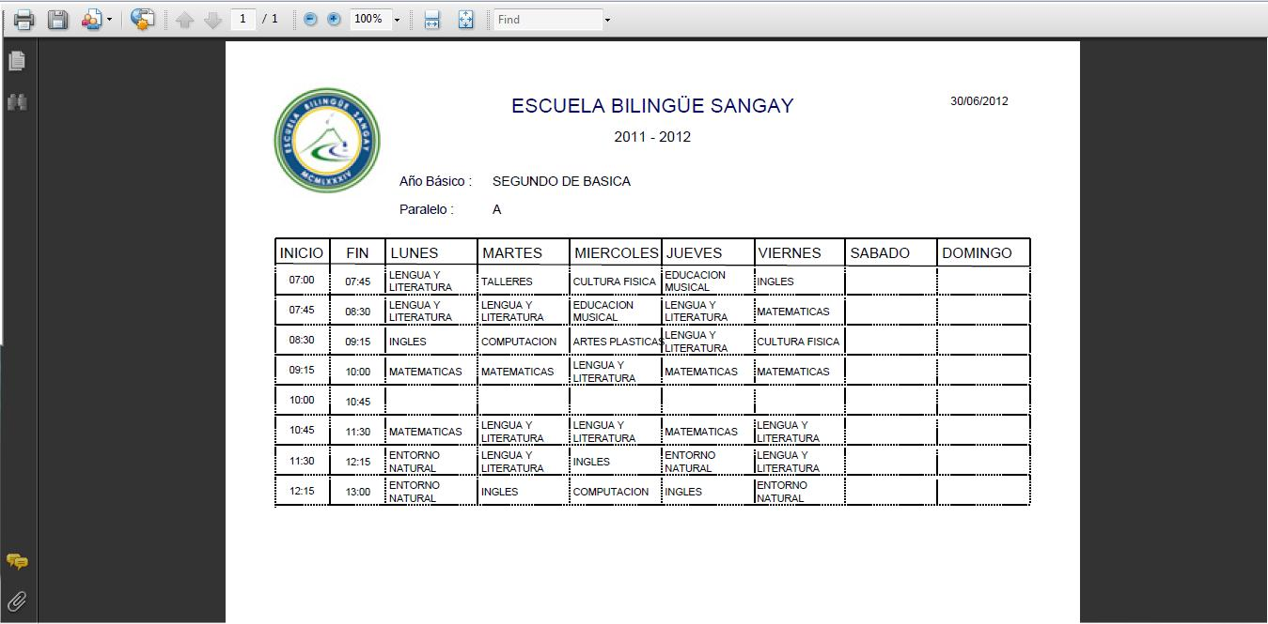
PRESENTACIÓN DEL SISTEMA
Reportes

Slide 52
AGENDA
Introducción
Objetivos
Alcance
Problema y solución
Herramientas
Arquitectura
Metodología
Desarrollo del Proyecto
Presentación del sistema
Conclusiones
Recomendaciones
Conclusiones

Slide 53
CONCLUSIONES
1
El uso de la metodología Scrum conjuntamente con Extreme Programming para el análisis, diseño y desarrollo del sistema de control escolar, permitió obtener un producto de software que automatizó los procesos manuales, dentro de los plazos previstos y cubriendo todas las necesidades que exige la escuela bilingüe Sangay.
2
La especificación de requerimientos del sistema desarrollado se lo hizo poco a poco a medida que se avanzaba con los diferentes prototipos del sistema, lo cual permitió realizar correcciones y ajustes al producto de software creado.

Slide 54
CONCLUSIONES
3
La implementación del sistema de control escolar para la escuela bilingüe Sangay, permitió a los colaboradores del área académica reducir los tiempos empleados en la administración y gestión de los procesos académicos mejorando el desempeño de sus actividades en la realización de tareas de planificación académica como asignar materias a profesores, generar listas del alumnado e ingreso de notas, de esta manera la institución brinda un mejor servicio a los estudiantes, profesores y docentes. Además de permitir que la información grabada esté disponible al usuario de manera automática, reduciendo los ingresos de datos manuales que generan resultados de poca fiabilidad.
4
Existe un mayor control de la programación al desarrollar una aplicación distribuida en capas usando patrones de diseño de J2EE, pues facilita el mantenimiento de la aplicación al poder realizar modificaciones de una manera rápida y sencilla.

Slide 55
CONCLUSIONES
5
Las herramientas utilizadas para el desarrollo del presente proyecto han sido en su mayoría Open Source, economizando de esta manera los costos de construcción y mantenimiento del sistema.

Slide 56
AGENDA
Introducción
Objetivos
Alcance
Problema y solución
Herramientas
Arquitectura
Metodología
Desarrollo del Proyecto
Presentación del sistema
Conclusiones
Recomendaciones
Recomendaciones

Slide 57
RECOMENDACIONES
1
Para el desarrollo de aplicaciones web es recomendable usar herramientas de software libre, para evitar los altos costos de licenciamiento y la poca flexibilidad que presenta el software propietario. Se recomienda el uso de software libre, pues la tendencia actual es la utilización de estas herramientas que aparte de economizar totalmente la construcción de un sistema, facilitan en gran manera la misma, a más de que permiten reutilizar el código y optimizarlo, dando con esto un buen mantenimiento al sistema que se haya construido.
2
Para la realización de un sistema que permita automatizar los procesos de una institución educativa, es recomendable conocer y entender los procesos, para poder recolectar los requerimientos de una manera más fácil y rápida evitando errores en la fase de desarrollo.

Slide 58
RECOMENDACIONES
3
Para el desarrollo de proyectos pequeños es aconsejable combinar las metodologías agiles Scrum con Extreme Programming ya que permite obtener buenos resultados en cortos plazos de tiempos, y con un equipo de desarrollo no muy extenso; la utilización de esta dos metodologías son exitosas siempre y cuando exista una buena interacción con el usuario final.
5
Se recomienda a la escuela bilingüe Sangay utilizar el actual proyecto de tesis como una guía para la automatización a futuro del proceso de gestión de recursos económicos.
4
Al departamento de ciencias de computación se recomienda que se use el presente proyecto de tesis como un modelo para quienes se interesen más por conocer sobre la utilización de las metodologías Scrum y Extreme Programming, así como el uso de herramientas Open Source que pueden ser aplicadas en proyectos orientados a la obtención rápida de resultados o que tengan una gran cantidad de cambios en el transcurso del desarrollo.

Slide 59
Preguntas???
Gracias.

